Slide 1


BORDEX
CROSS BORDER EXPEDITION EXPERIENCES
GRUNDINFORMATION
PROJEKTBEZEICHNUNG: Bordex – Cross Border Expedition Experiences
PROJEKTANTRÄGEN: im Rahmen des Programms Interreg V-A Slowakei – Österreich 2014-2020
PRIORITÄTSACHSE: Förderung des natürlichen und kulturellen Erbes und der Biodiversität
SPEZIFISCHES ZIEL: Stärkung der gemeinsamen Ansätze zur Inwertsetzung des Natur- und Kulturerbes, um zur Entwicklung der Programmregion zu einer attraktiven Tourismusdestination beizutragen
INTERVENTIONSBEREICH: Rad- und Fußwege; Entwicklung und Förderung des touristischen Potenzials von Naturgebieten; Schutz, Entwicklung und Förderung öffentlicher Ressourcen im Bereich Kultur und Kulturerbe; Aktivitäten im Tourismus, Dienstleistungen im Beherbergungs- und Verpflegungsdienst
FORM DER FINAZIERUNG: nicht rückzahlbarer Zuschuss
BEITRAGSBETRAG: € 949 574,16,-
DAVON ERDF: € 594 350,00,-
STAATHAUSHALT DER SR: € 40 950,30,-
EIGENMITTEL: 5-75%
PROJEKTLAUFZEIT: 01/2021 – 12/2022

Slide 2
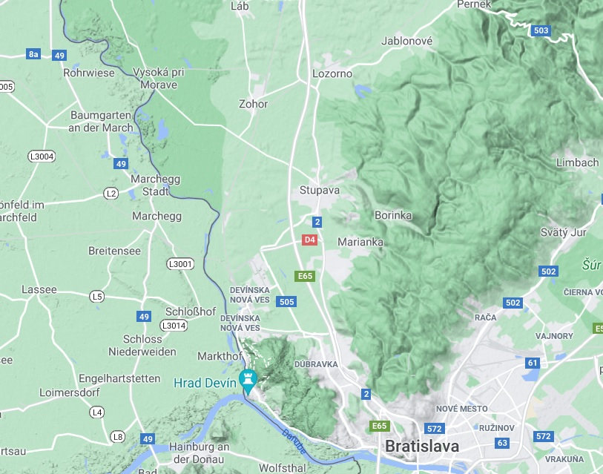
BORDEX
CROSS BORDER EXPEDITION EXPERIENCES
ÜBER PROJEKT
Die ehemalige Randlage am Eisernen Vorhang hemmte lange Zeit die Entwicklung der Regionen bei-derseits der March. Auch heute sind das österreichische und slowakische Marchland, das Marchfeld, das östliche Weinviertel und die Záhorie in vielen Bereichen immer noch durch den Grenzfluss March getrennt. Die Lage zwischen zwei Hauptstädten, zwischen Wien und Bratislava bietet jedoch zusam-men mit dem hochrangigen Natur- und Kuklturerbe ein europaweit einzigartiges Entwicklungspotenzial und eröffnet vielfältige Wege der Begegnung.
Die Attraktionen der österreichischen Grenzregion sollen noch besser über die March in die Slowakei ausstrahlen, Gäste aus der slowakischen Grenzregion animiert werden, das Marchfeld zu besuchen und vice versa. Damit soll die kulturelle Vernetzung im Naturraum March gefördert werden. Darum geht es in diesem Projekt.

Slide 3




BORDEX
CROSS BORDER EXPEDITION EXPERIENCES
PROJEKTPARTNER
LEAD PARTNER: Weinviertel Tourismus GmbH, ist die offizielle Institution zur Entwicklung und Vermarktung des Tourismus im Weinviertel.
GRENZÜBERSCHREITENDER HAUPTPARTNER: Bratislava Region Tourism, unterstützt und schafft Bedingungen für die Entwicklung des Tourismus in der Selbstverwaltungsregion Bratislava.
PARTNER: Region Marchfeld, Verein zur Förderung der Regionalentwicklung im Marchfeld.
PARTNER: MAS Dolné Záhorie, Der Bürgerverband Dolné Záhorie wurde 2014 gegründet, um ein höheres Maß an Zusammenarbeit und Integration zu erreichen, das eine höhere Qualität und eine bessere Einbeziehung der Bewohner in die Suche nach neuen und innovativen Ideen und Entscheidungen über das Gebiet ermöglicht.

Slide 4



BORDEX
CROSS BORDER EXPEDITION EXPERIENCES
STRATEGISCHE PROJEKT PARTNER
STADT MARCHEGG
STADT STUPAVA
BRATISLAVA TOURIST BOARD

Slide 5
BORDEX
CROSS BORDER EXPEDITION EXPERIENCES
PROJEKTPRIORITÄTEN
AP Grenzüberschreitend entdecken und erleben
Mit einem breit angelegten Marketingmix die Bevölkerung im österreichisch-slowakischen Grenzraum anzusprechen und zu motivieren, die Regionen Marchfeld und Záhorie grenzüberschreitend bei einem Ausflug oder Kurzurlaub kennenzulernen.
AP Grenzüberschreitendes Aktionsprogramm Marchfeld-Záhorie
Aufbau einer strategischen Partnerschaft der Regionen entlang der slowakisch-österreichischen Grenze mit der Zielsetzung der Bildung einer grenzüberschreitenden Plattform aus VertreterInnen der Regionen.
AP Natural & Cultural Cross Border Trails
Ökologische und nachhaltige grenzüberschreitende Mobilität. BesucherInnen von beiden Seiten der Grenze sollen umweltfreundlich zu den Atrraktionen des Natur- und Kulturerbes gelangen.

Slide 6
BORDEX
CROSS BORDER EXPEDITION EXPERIENCES
PROJEKTAKTIVITÄTEN UND ERGEBNISSE
Entdeckerkarte (WTG)
Info Magazin (WTG)
Abrisskarten Devín, Malacky, Stupava (BRT)
Storymaps/On-line Planner Marchfeld-Dolné Záhorie (BRT)
Papiertragtaschen und Prospektständer (WTG)
Logistik, Strategien für E-Mobilität und zukünftige Kooperationen
Museumtage – Veranstalltung (MAS DZ)
Fest zum Tag der Natur – Veranstalltung (MAS DZ)
Broschüre zum Tag der Natur (MAS DZ)
Markierung des Touristischen Gebiet und des neuen Fahradbrücke (WTG)
10 Stk. E-Ladestationen für Fahrräder (BRT)
Natural & Cultural Cross Border Trails - nachhaltige grenzüberschreitende Mobilität (BRT)

Slide 7
BORDEX
CROSS BORDER EXPEDITION EXPERIENCES
PROJEKTKOMMUNIKATION
Zweisprachige PPT-Präsentation (BRT)
KICK-OFF Einführungsveranstaltung (WTG)
Abschlusskonferenz (BRT)
1 TV-Beitrag
13 Videos (WTG+MAS DZ)
400 Photos (WTG+BRT)
On-line Campagne (BRT)
Web: www.marchfeld.weinviertel.at (WTG)
Pflichtpublicität
Vernetzung

Slide 8
BORDEX
CROSS BORDER EXPEDITION EXPERIENCES
INNOVATION
Storymap
Die Storymap APP wurde im Rahmen der Aktivitäten von BRT entwickelt, um die verschiedenen thematischen Wege auf einer gemeinsamen Plattform zu vereinen um für die Benutzer übersichtlicher zu sein und ein umfassendes Angebot des Gebiets bereitzustellen. - Storymap APP ist im Online-Raum für Interessenten an der Domain mapa.bratislavaregion.travel zugänglich. Hat die Funktionen eines modernen Online-Marketing-Tools zur Steigerung der Motivation des Besuchs, der Aktivitätsplanung, des Guides und des Navigators während Ihres Aufenthalts in der Destination. Für das Bordex-Projekt wird im Rahmen dieses Antrags eine neue Themenroute Marchfeld-Dolné Záhorie erstellt.
Nachhaltiger und ökologischer Verkehr
Im Mittelpunkt dieser Tätigkeit steht die Erbringung von Verkehrsleistungen zu ausgewählten touristischen Zielen innerhalb des Projektgebiets, um den Besuchern Ausflugsziele durch solche Verkehrsverbindungen zugänglich zu machen, welche werden den Austausch von Individualverkehr gegen nachhaltigen Verkehr ermöglichen. Ziel ist negative Auswirkungen auf die Umwelt, aber auch auf die Lebensqualität der Bevölkerung zu mindern, indem der individuelle Autoverkehr reduziert wird. Eine weitere Aktivität ist die Popularisierung der Radmobilität in der Region und die Bereitstellung von E-Bike Ladestationen.

Slide 9
BORDEX
CROSS BORDER EXPEDITION EXPERIENCES
BEITRAG UND ZIELE DES PROJEKTS
Die in der Laufzeit des gegenständlichen Projekts veranstaltete Niederösterreichische Landesausstellung 2022
in Marchegg wird ein wichtiger Impulsgeber/Motor für die Zusammenarbeit/Zusammenführung der Regionen Marchfeld / Weinviertel sowie Záhorie /Bratislava sein. Ziel des Projekts ist mehrere Ziele zu erreichen, die zu einer stärkeren Bekanntheit der Region mit Marketing und Werbung, zur Entwicklung des touristischen Angebots, zur Erhöhung der Übernachtungszahlen und zur Erhöhung der Zahl der täglichen Besucher führen. Mehrere Aktivitäten im Projekt sind als Pilotprojekte geplant und werden nach Projektende als eigenständige Aktivitäten weitergeführt:
Die grenzüberschreitende Entdeckung
Aufbau einer strategischen Partnerschaft von Regionen entlang der slowakisch-österreichischen Grenze
Die Kooperation durch grenzüberschreitende Veranstaltungen zum Kultur- und Naturerbe mit Leben zu erfüllen
Die nachhaltige Mobilität in der grenzüberschreitenden Region zu fördern und die Anreise ohne Auto in die Region zu forcieren
Ausbau der touristischen Infrastruktur auf beiden Seiten der March und der angrenzenden Region
Informationsaustausch und deren Verfügbarkeit für Bewohner und Besucher

Slide 10
BORDEX
CROSS BORDER EXPEDITION EXPERIENCES
Dieses Projekt wird mit Unterstützung der Europäischen Union, des Europäischen Fonds für regionale Entwicklung im Rahmen des grenzüberschreitenden Kooperationsprogramms Interreg
V-A Slowakische Republik-Österreich 2014-2020 durchgeführt.

Slide 11
BORDEX
CROSS BORDER EXPEDITION EXPERIENCES
AKTUELL
SEPTEMBER 2021:
NRZ-Zulassung
OKTOBER 2021:
Videoaufnahme und Fotoerstellung
Abrisskarten, Vorbereitung, Konzept, Vergabe des Wettbewerbs
Storymap, Vorbereitung, Konzept, Auftrag
E-Ladestationen, Vergabe des Wettbewerbs

Slide 12
BORDEX
CROSS BORDER EXPEDITION EXPERIENCES

Slide 13

BORDEX
CROSS BORDER EXPEDITION EXPERIENCES
Turizmus regiónu Bratislava implementuje projekt spolufinancovaný z prostriedkov EÚ a EFRR:
NÁZOV PROJEKTU: Bordex – Cross border expedition experiences
AKRONYM: Bordex
PARTNERI: Weinviertel Tourismus GmbH (vedúci partner)
Turizmus regiónu Bratislava (hlavný cezhraničný partner)
Dolné Záhorie (projektový partner)
Verein zur Förderung der Regionalentwicklung im Marchfeld (PP)
Začiatok realizácie projektu: 1. 1. 2021
Koniec realizácie projektu: 31. 12. 2022
Celkový rozpočet projektu: € 949 574,16
Z toho príspevok EÚ, ŠR a EFRR: € 848 088,34
Viac informácií nájdete na stránke www.bratislavaregion.travel

